Slide 1
나의 소개
전 공 : 게임&멀티미디어
학 번 : 20031546
발 표 자 : 이창욱

Slide 2
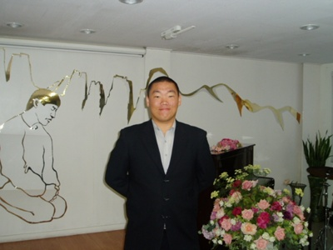
 | 이 름 | 이창욱
 | 나 이 | 26세
 | 몸무게 | 100kg??
 | 키 | 180cm

Slide 3
학 교 생 활
2003년 동서대 입학
2004년 2학년까지 수강
2005년 6월 21일 입대
2007년 6월 제대
2009년 3학년 복학
2010년 4학년 재입학

Slide 4
- 1학년 까지는 보통수준의 학생이었으나, 2학년부터 개인사정으로 인해 성적이 좋지않음.
- 제대후 1년 반가량 공부 외적인 것을 배우고 싶어서 배우고, 일과 병행하며 시간을 보냄.
- 2009년 3학년 복학을 하나 기초부분에 미숙으로 인해 자포자기 및 성적 미달로 제적.
- MFC, C+, 그래픽스등 수강하긴 했으나, 기초적인 부분도 잘 모르니, 수업도 이해를 못하는 부분이 많음.

Slide 5
현재 전공으로 인해서 진로 결정하기 보다는 이 공부를 확실한 마무리를 짓고 싶습니다.
학교를 다니고 또 작년 하반기부터 배운다는 것이 참으로 재미있다는 것을 알게 되었습니다.
앞으로 방향
- 수업을 이해
- 시골 중고등학교 강사

